Slide 1

유플렉스 소프트
개인 프로젝트
자기소개 홈페이지 만들기
 | 학과 | 산업경영공학과
 | 이름 | 김채윤
 | 작성일자 | 23.07.24

Slide 2
목차
프로젝트의 목표
제작 홈페이지
느낀 점
5

Slide 3
1
프로젝트 목표
1. HTML을 활용하여 자기소개 홈페이지 작성
2. 워드프로세스의 이해
5

Slide 4
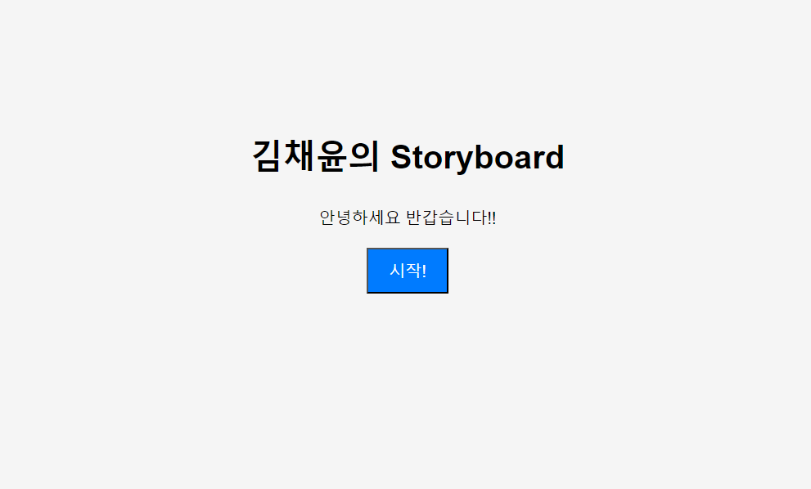
2
제작 홈페이지
인트로 페이지
1. 시작 페이지.
2. 시작! 버튼을 누르면 다음 페이지로 넘어감.
3. 첫 인상 느낌.
5

Slide 5
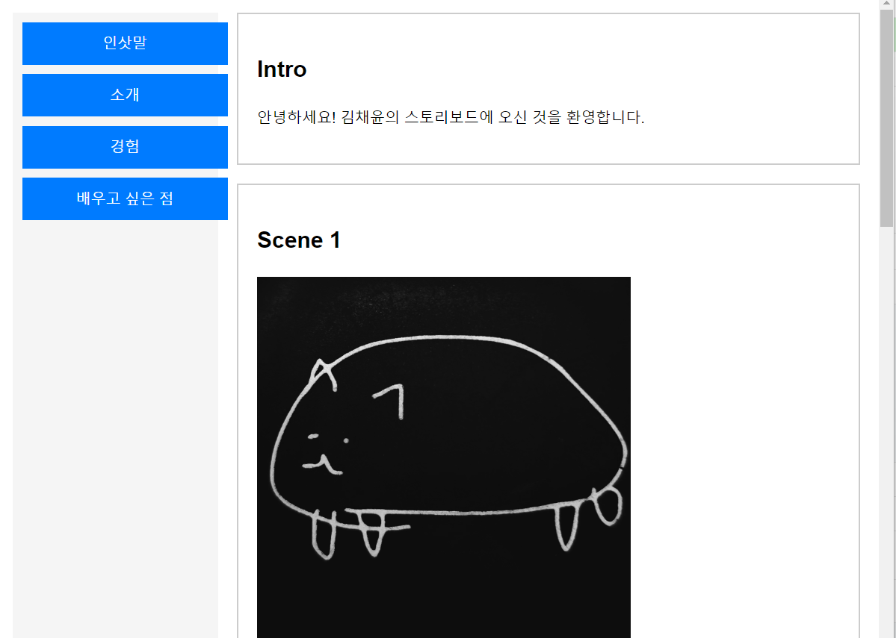
2
제작 홈페이지
본 페이지
1. 스크롤 다운 형식.
2. 사용자 편의 → 리모컨
3. 각 버튼 누를 시
→ 각 스크롤로 이동
5

Slide 6
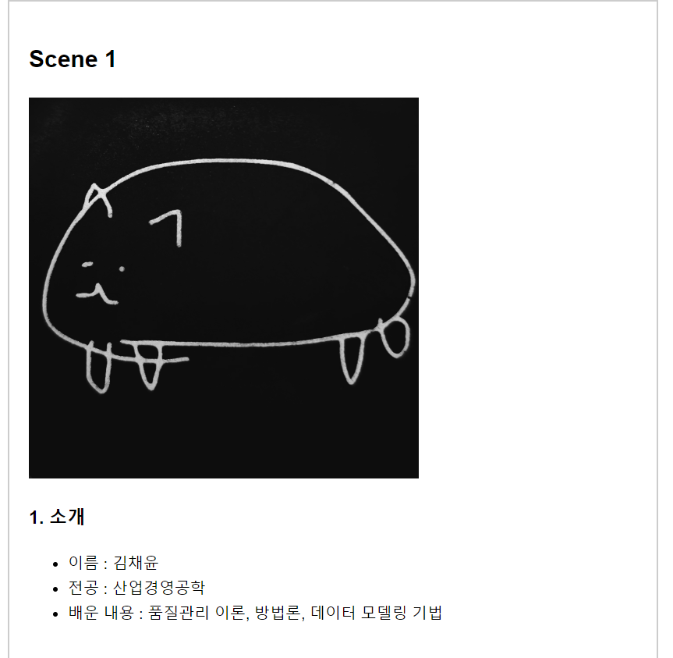
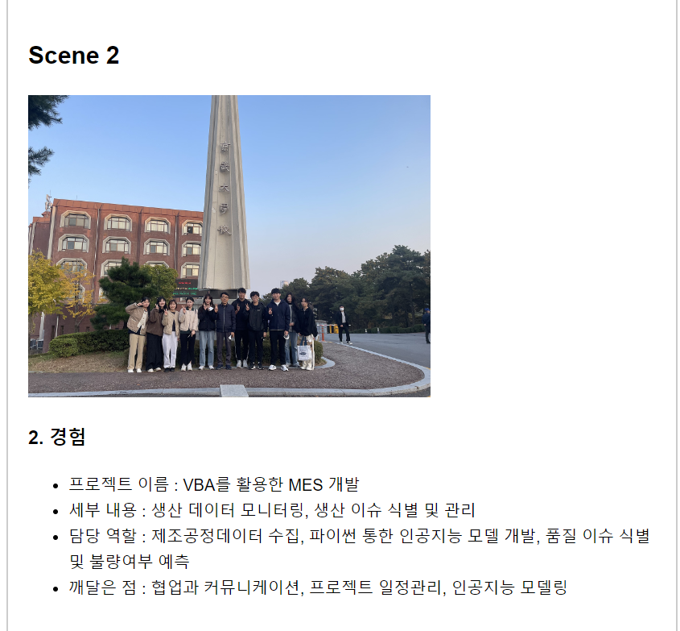
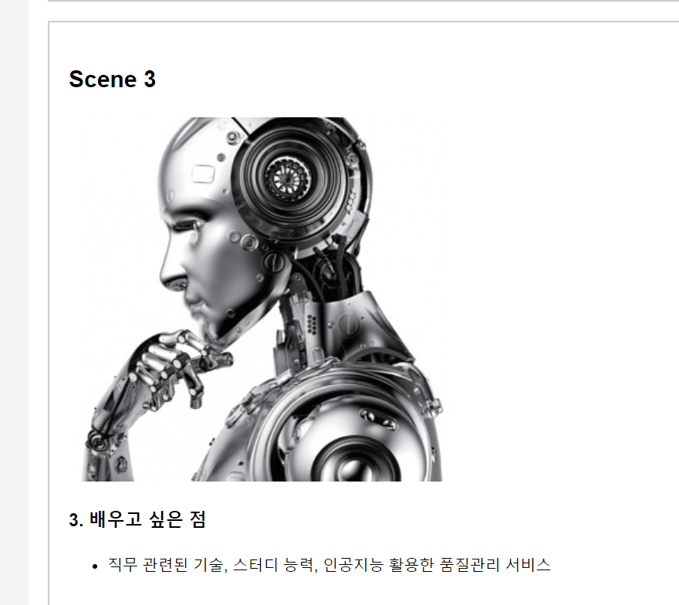
2
제작 홈페이지
세부 내용
1. 소개, 경험, 배우고 싶은 점
순으로 배열.
5

Slide 7
3
느낀 점
1. HTML을 활용하여 만들고 싶은 페이지를 만들 수 있음을 느낌.
2. 더 발전하기 위해서 더 많은 공부의 필요성을 느낌.
3. HTML을 활용할 때, Chat GPT를 활용하였는데, 검색을 할 때 원하는 정보를 최대한 입력하고 결과를 받는, 검색의 중요성을 느낌.
5

Slide 8

감사합니다.
15

